Slide 1
Семинар – практикум

Slide 2
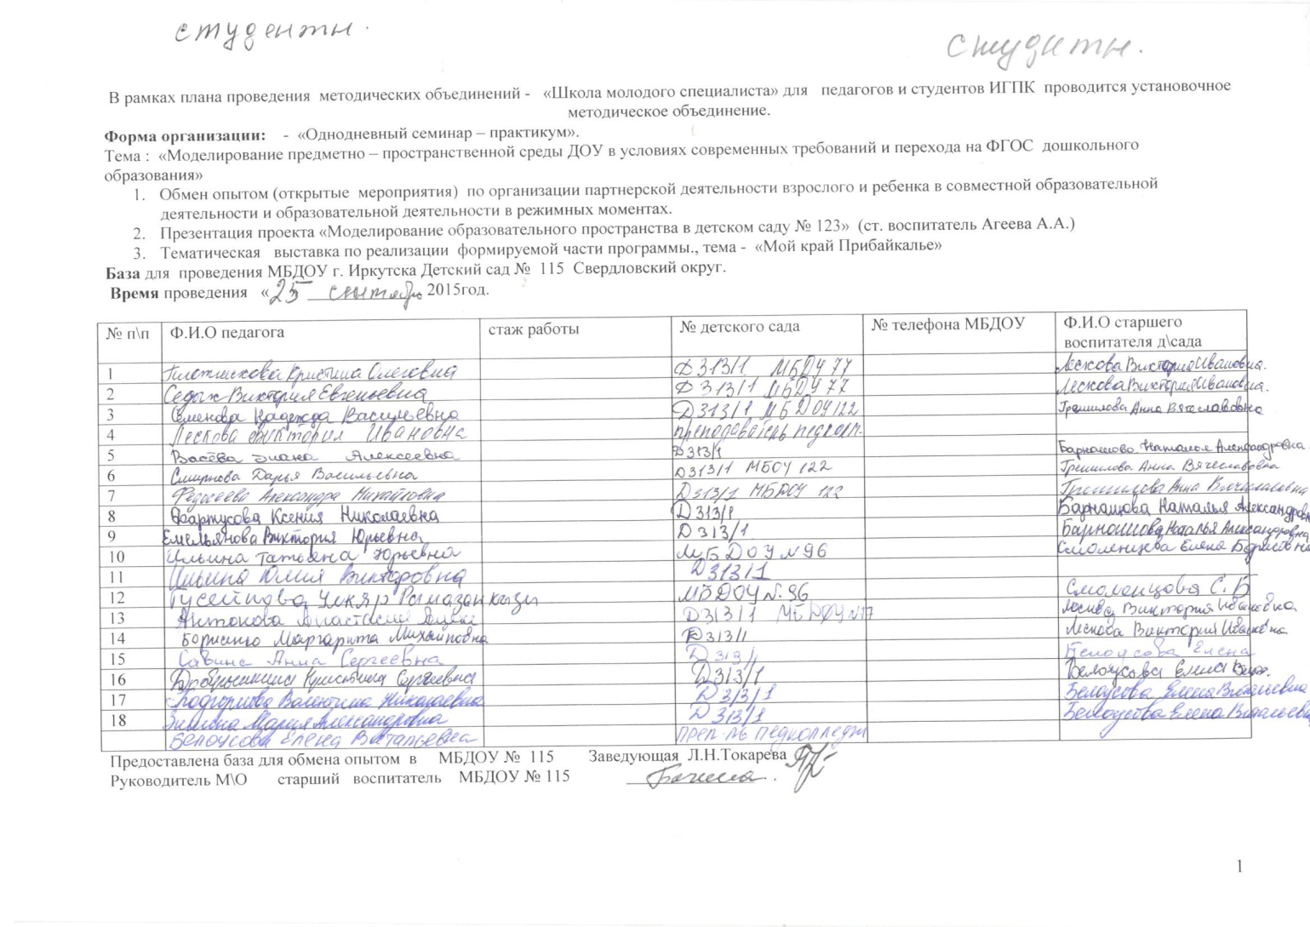
Лист регистрации участников семинара практикума

Slide 3
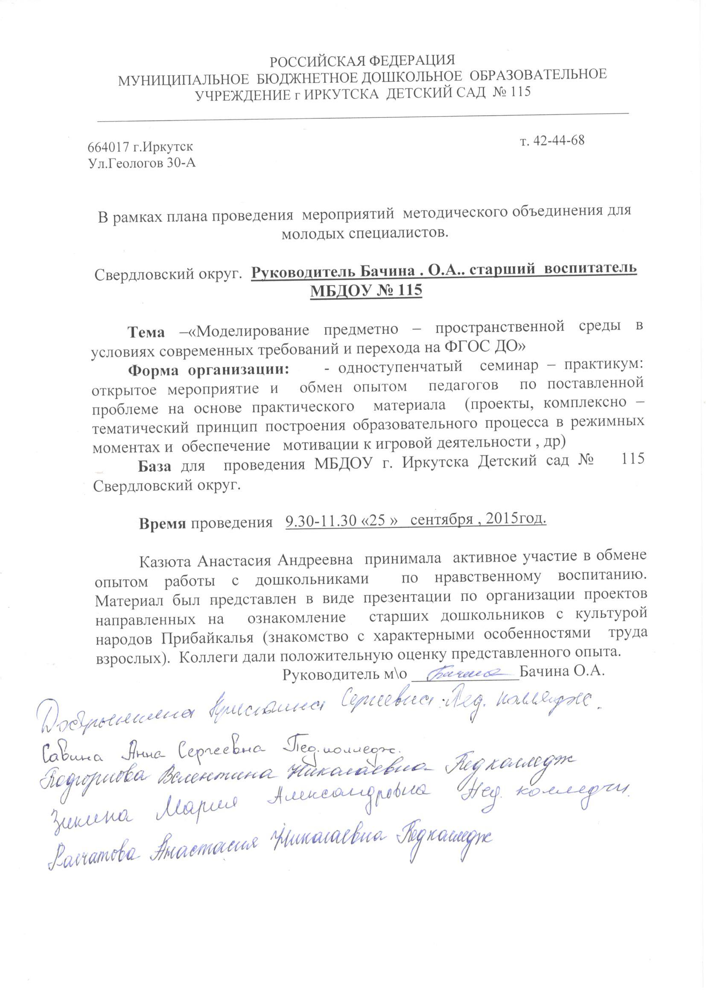
Отзыв

Slide 4
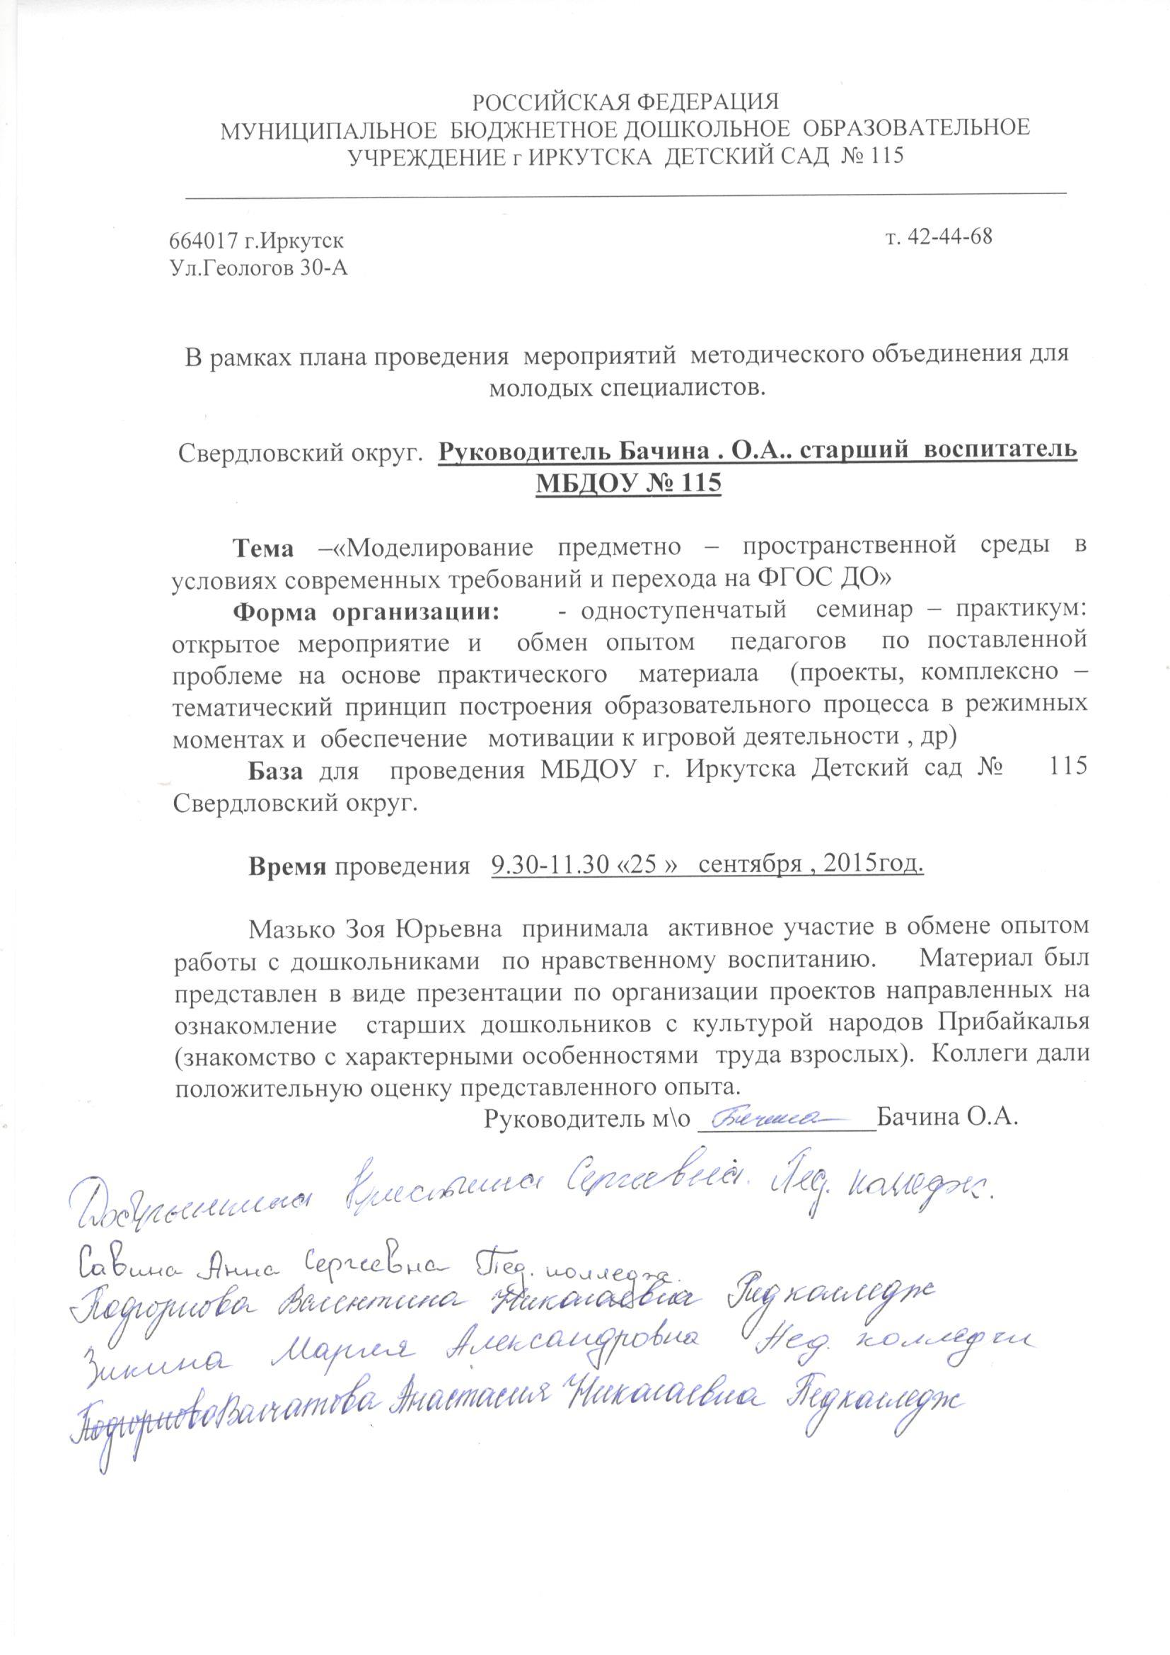
Отзыв

Slide 5
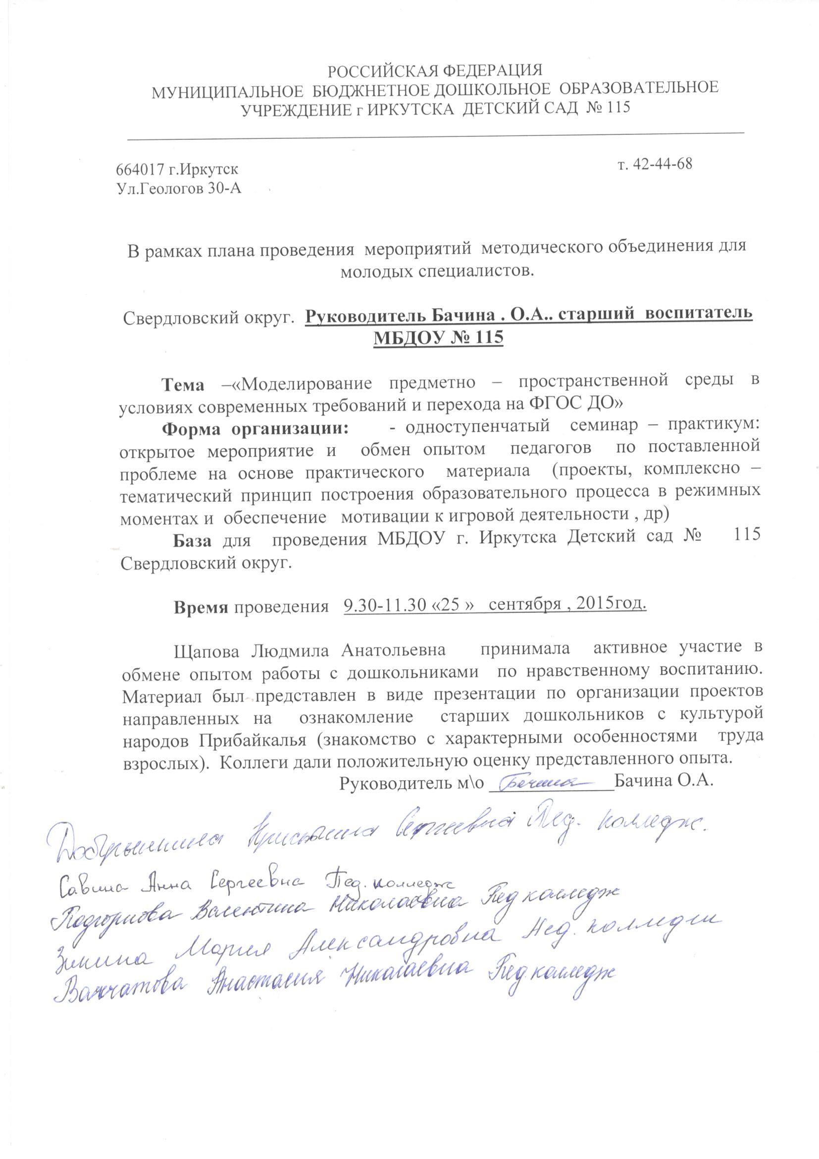
Отзыв

Slide 6
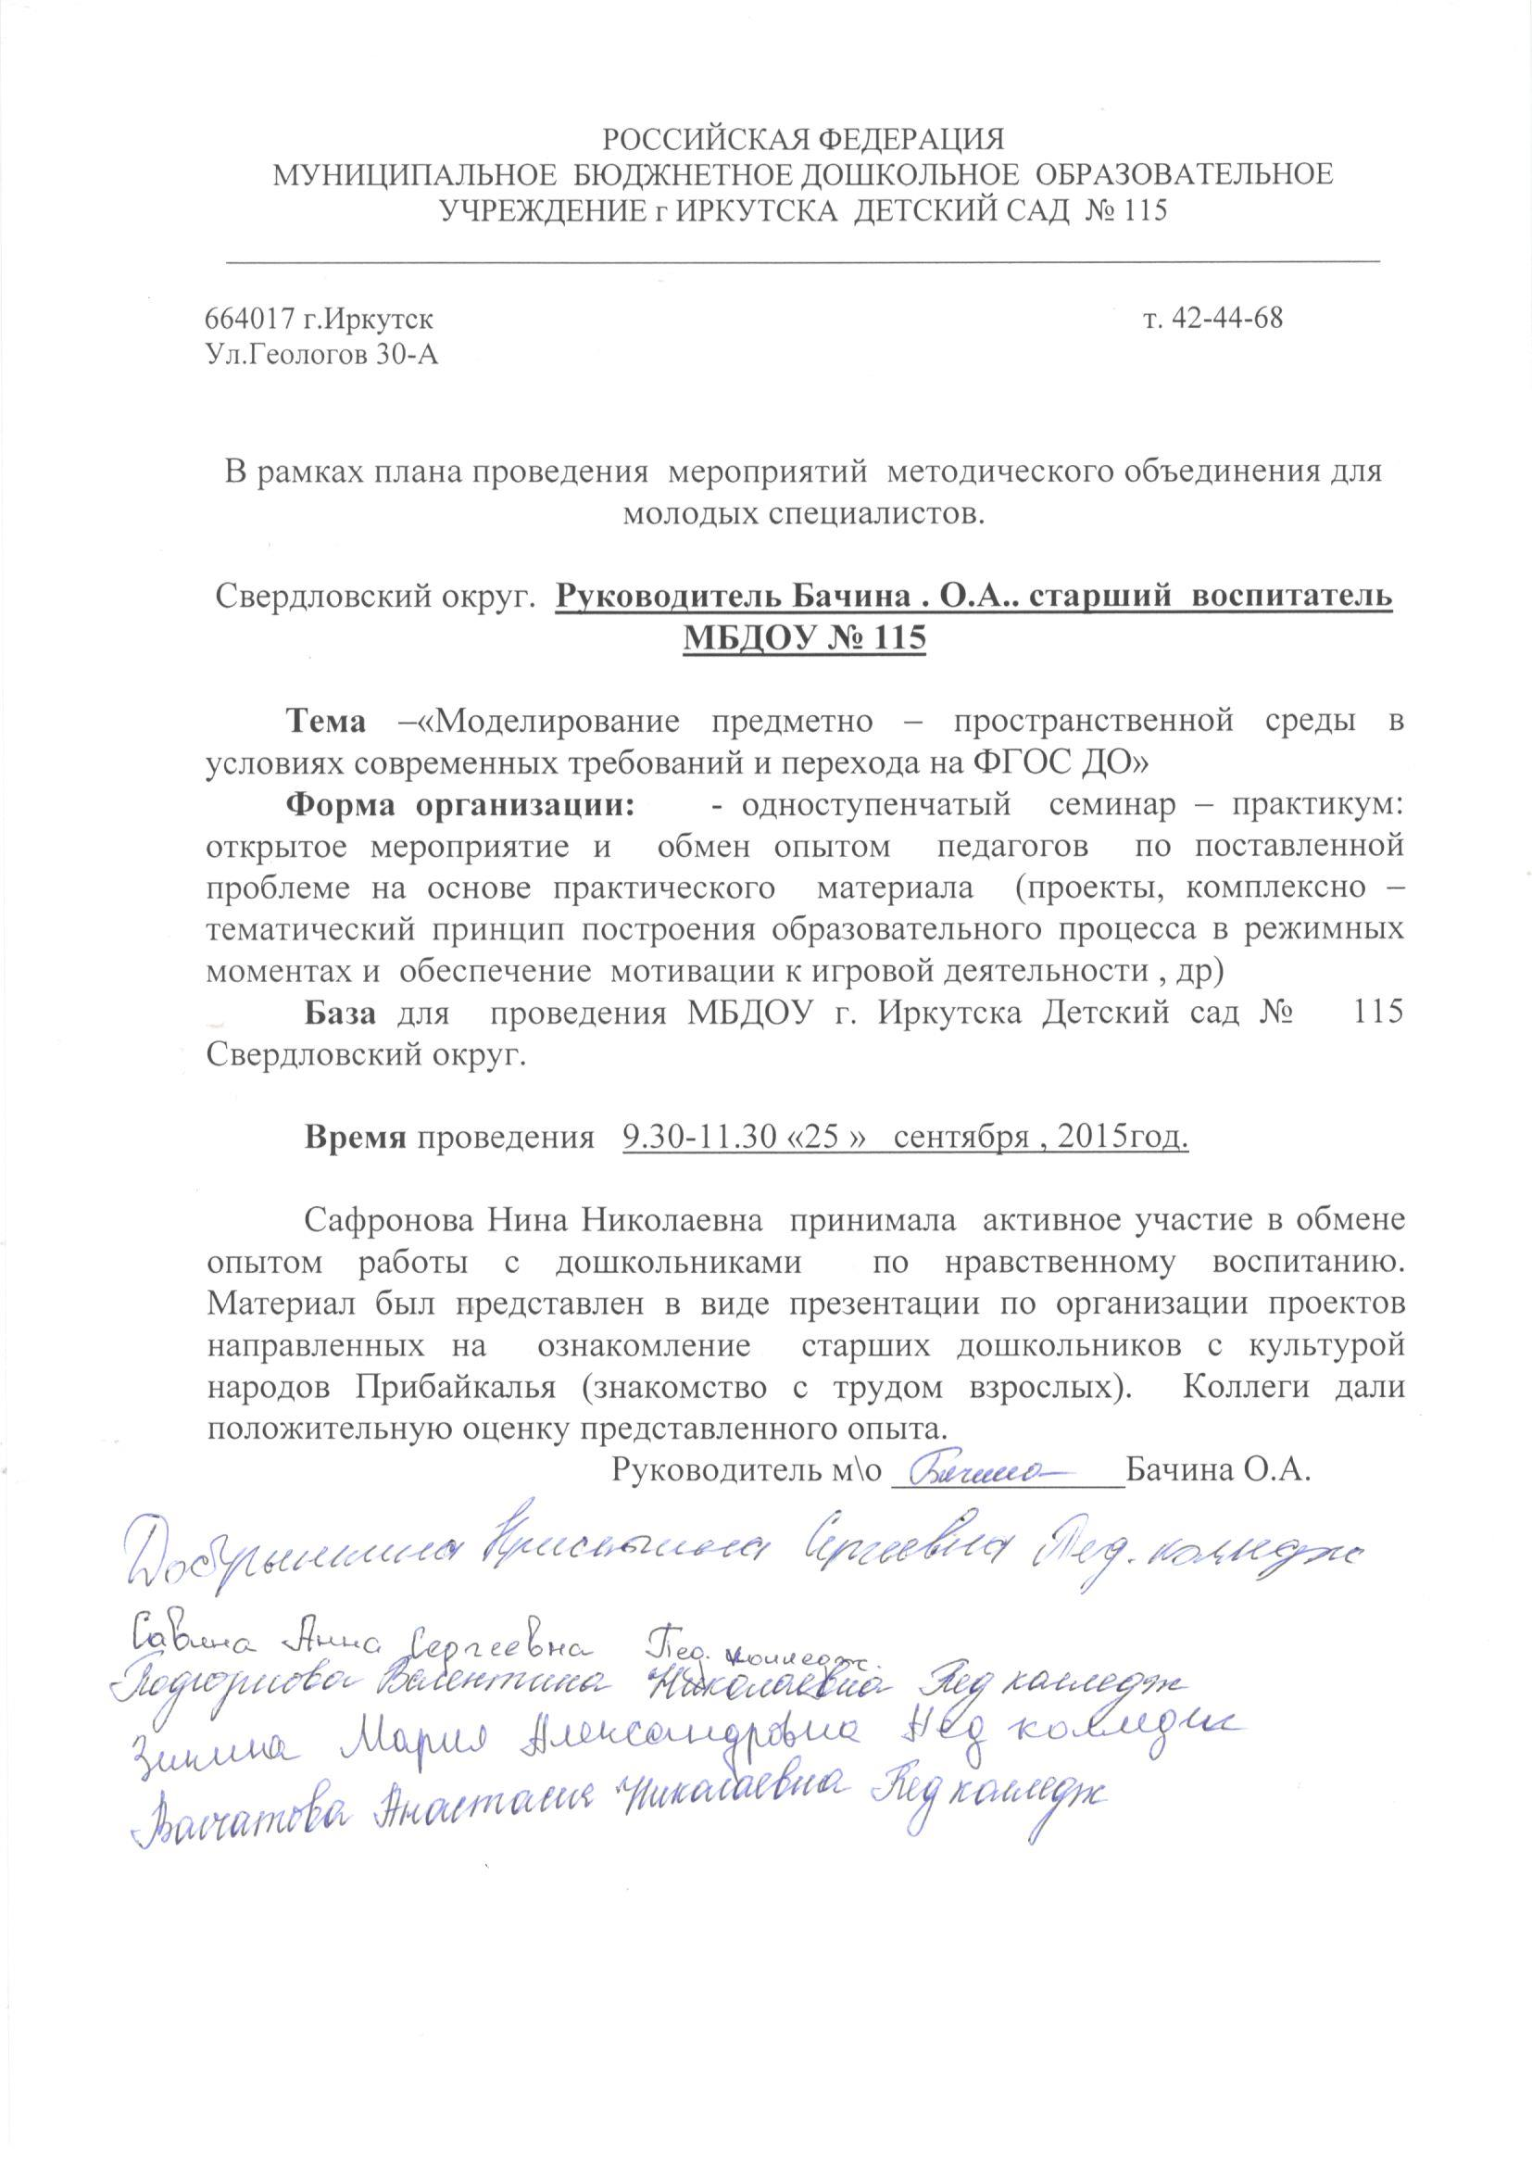
Отзыв

Slide 7
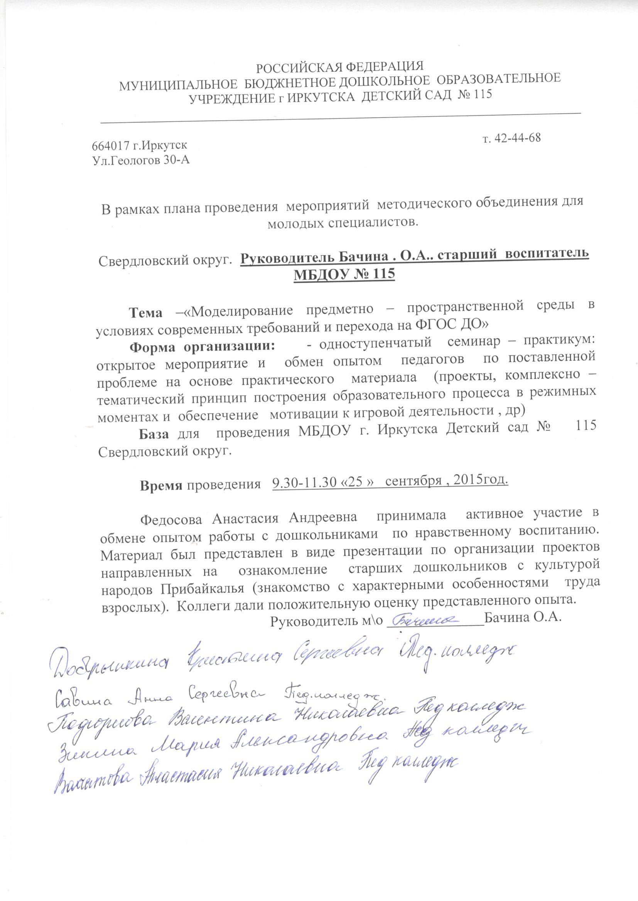
Отзыв

Slide 8
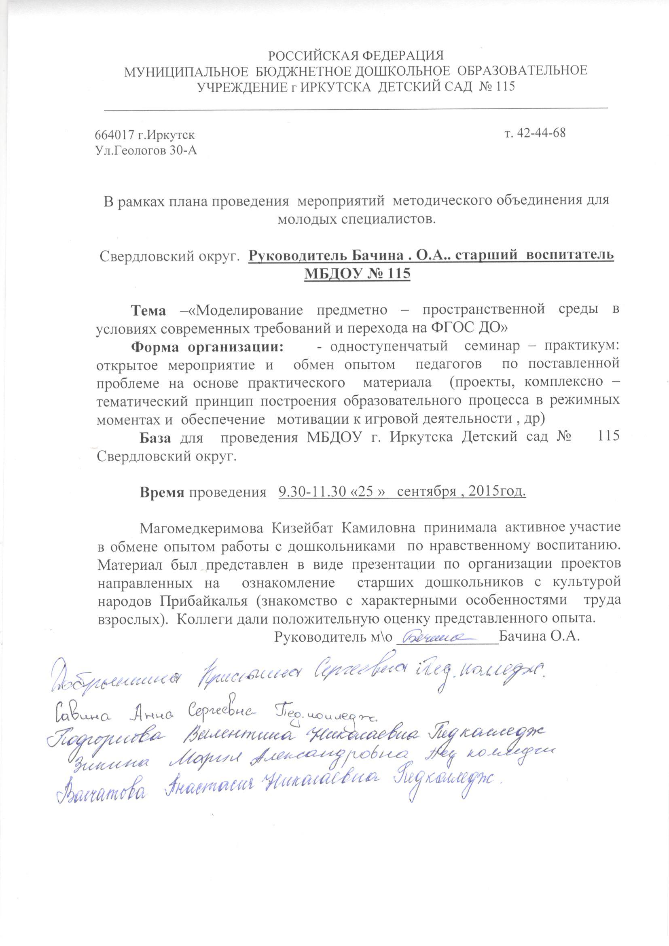
Отзыв

Slide 9
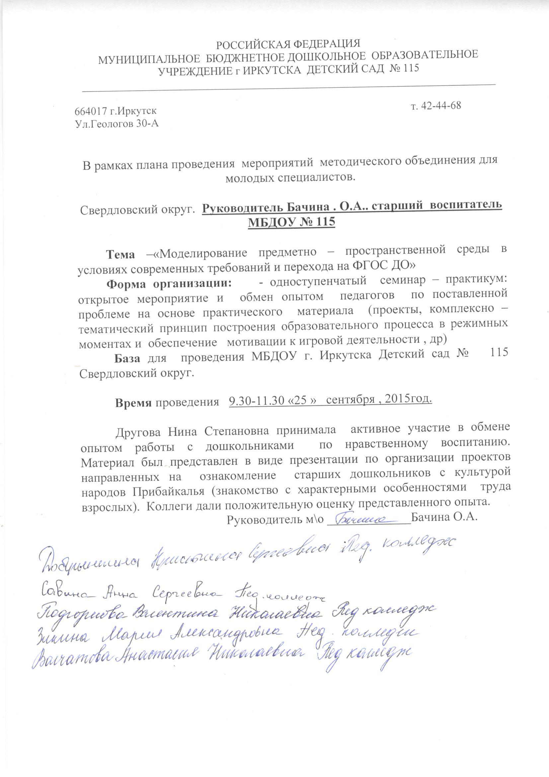
Отзыв

Slide 10
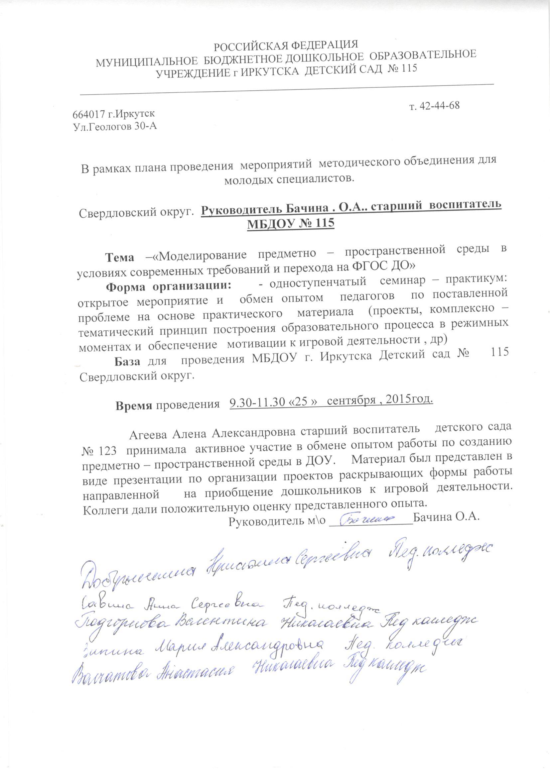
Отзыв

Slide 11


Грамоты

Slide 12


Грамоты

Slide 13


грамоты

Slide 14


грамоты

